Slide 1


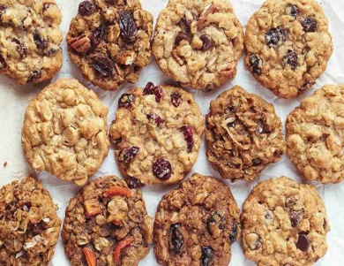

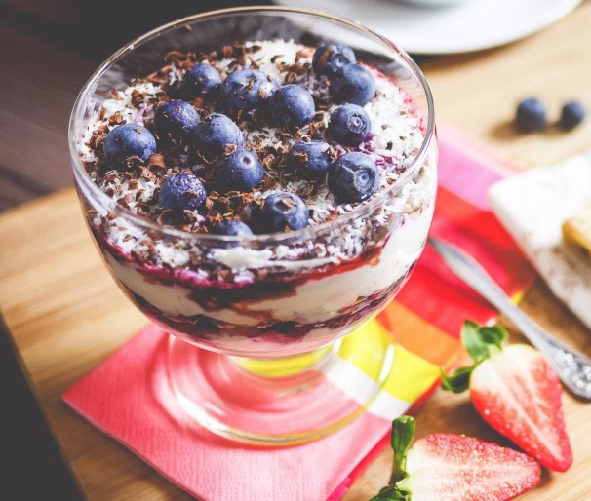
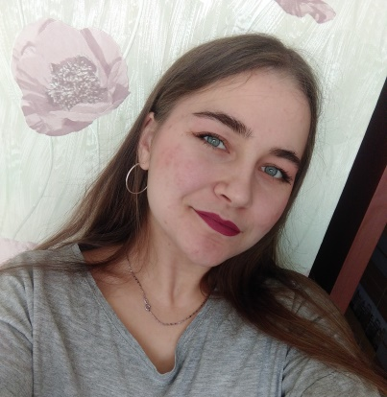
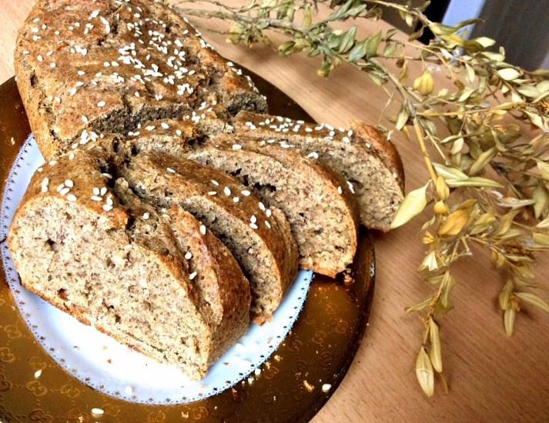

ПП – пекарня

Slide 2
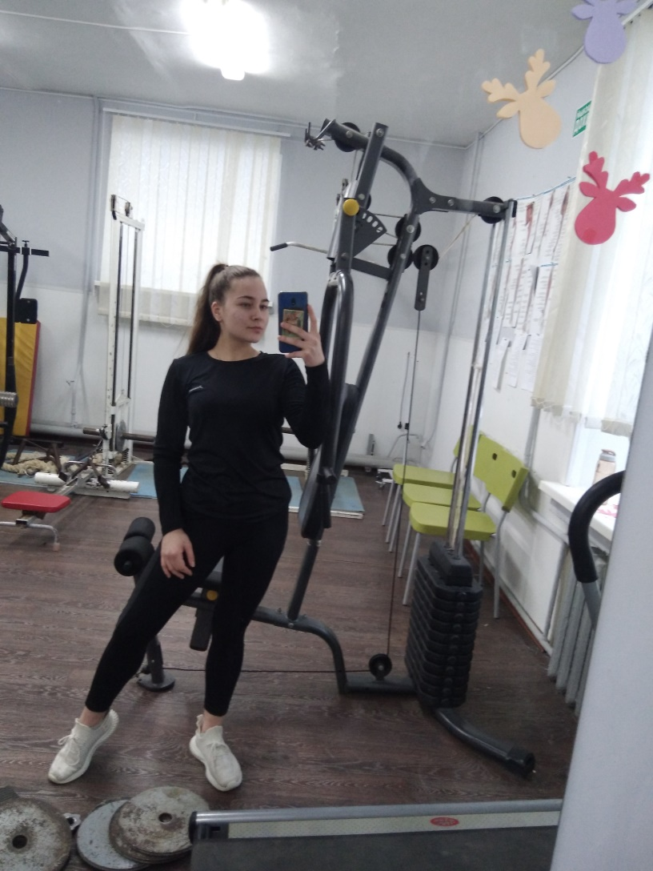

Это я
Руководитель проекта
(ответственная)
Генератор идей
Аналитик (точная, расчётливая)
Исполнитель (целеустремлённая)
Дизайнер (креативная)

Slide 3
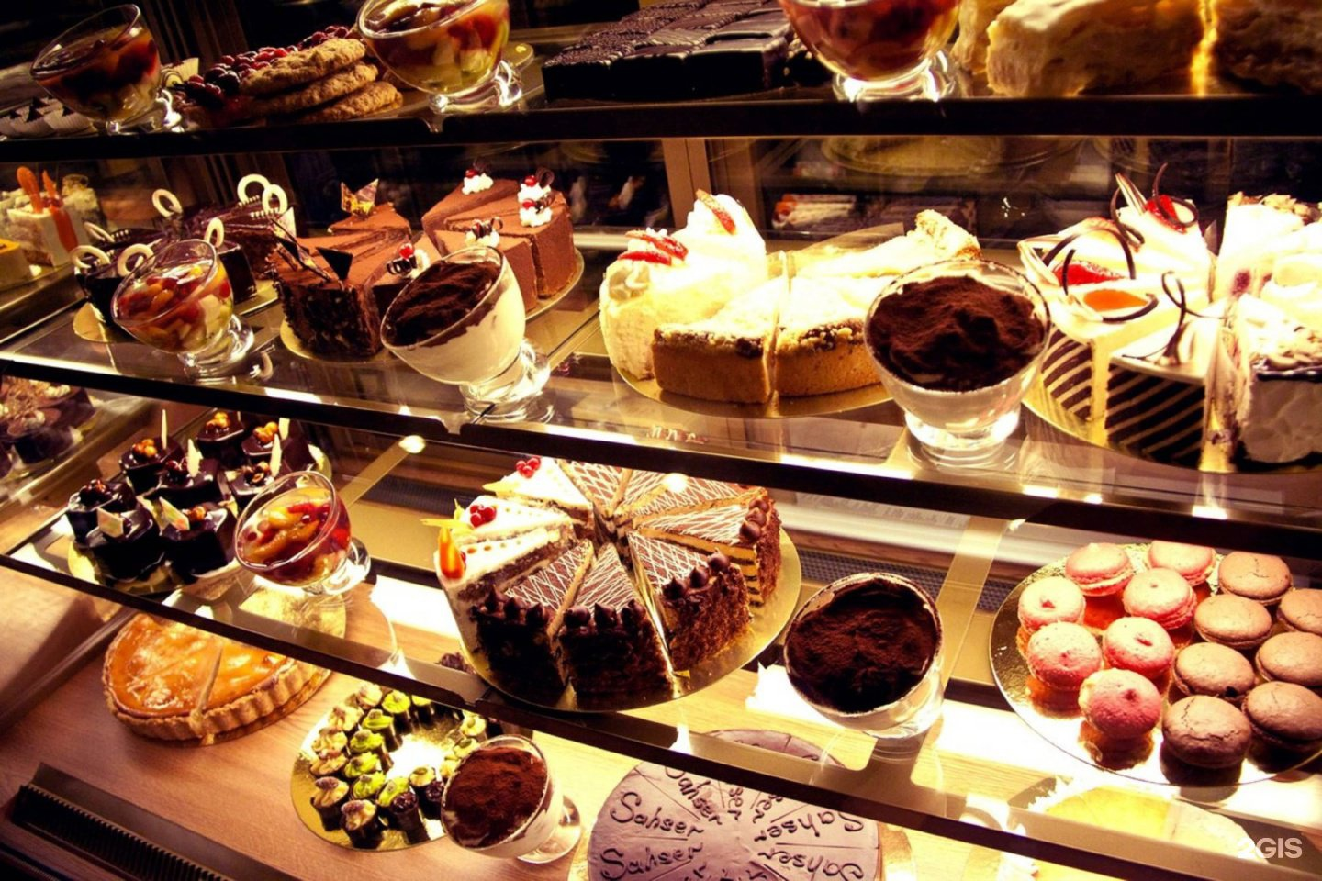
Проблема и обоснование проекта
Популяризация здорового питания в городе Ижевск в виде полезных десертов и выпечки

Slide 4

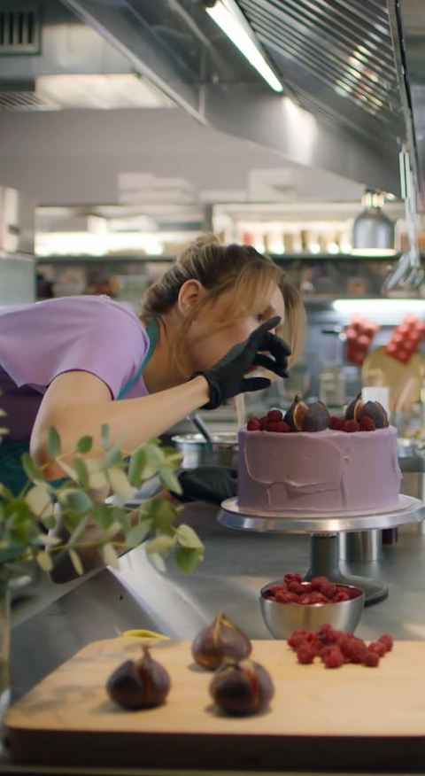

О проекте
ПП-пекарня – небольшое предприятие по выпечке безглютеновых хлебобулочных и кондитерских изделий на основе детального изучения свойств и состава сырья, реализующее их на месте.

Slide 5
Роль проекта в обеспечении технологического суверенитета страны
Инновационность – регион
Рынок НТИ – FoodNet, Хелснет
Сквозные технологии – Новые производственные технологии

Slide 6
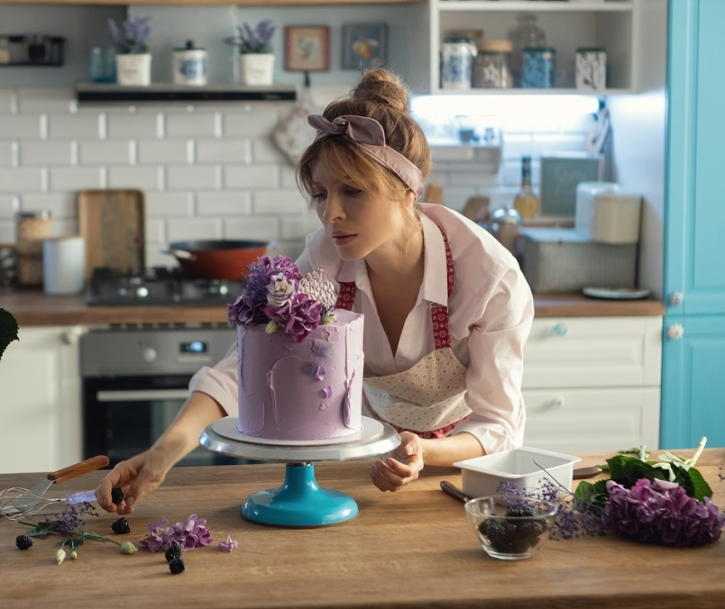
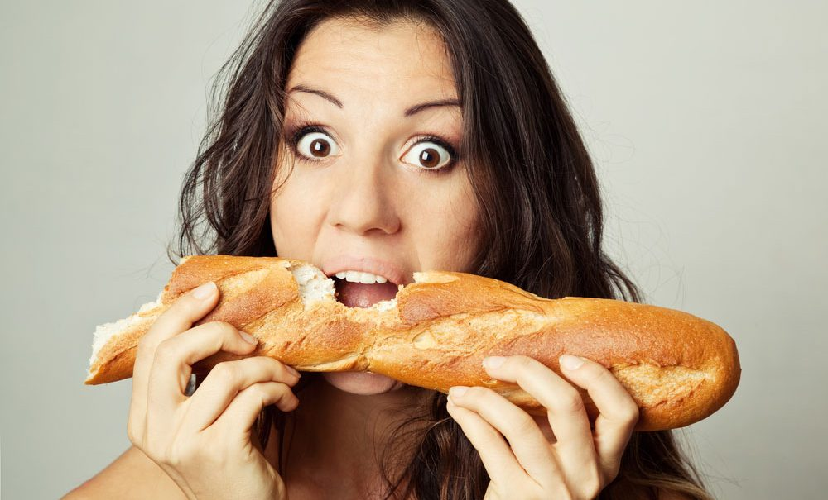

Целевая аудитория

Slide 7
Важность определения ЦУ
Правильно обращаться к клиентам
Грамотно строить коммуникации
Правильно выбрать каналы для продвижения
Рационально использовать бюджет

Slide 8
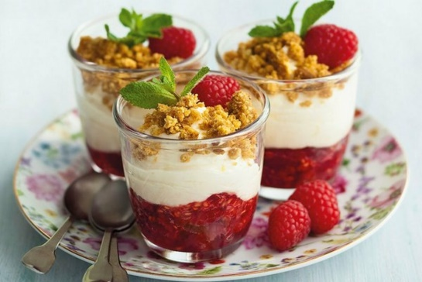


Целевая аудитория вид - b2c (потребительский бизнес)
Ко мне придут люди, которые следят за своим питанием, а именно те, кто следит за количеством сахара, которое они потребляют, кто ищет безглютеновую продукцию, кому запрещена жирная пища
На моих десертах и булочках люди могут спокойно без срывов худеть, а спортсмены гонять вес.
Примерный возраст: 16-50 лет

Slide 9
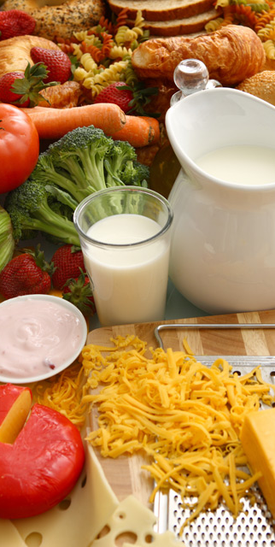
Сегментация ЦУ по Марку Шеррингтогну
Что? – Диетические хлебобулочные и кондитерские изделия, без сахара, масла и пшеничной муки, в составе только натуральные и полезные ингредиенты
Кто? – Потребитель - индвид (тип)
Почему? – Иметь здоровую пищевую систему и здоровый организм в целом

Slide 10

Когда? – Весна (многие к лету начинают худеть), заболевание жкт( противопоказания к жирному, жареному, дрожам и глютену)
Где? – в торговом центре

Slide 11

Пол – женский и мужской
Возраст – 16-50 лет
Уровень дохода – любой
Образ жизни – ЗОЖ
Психографический тип – новаторы (современное мышление, хотят и могут покупать новые продукты, делают это раньше других)

Slide 12
Потенциальный объём рынка
PAM потенциал
TAM
Перспектива
SAM
стратегии и конкуренты
SOM
тактика

Slide 13
Анализ конкуренты
Конкуренты и их продукты
Мои ключевые факторы успеха
Натуральные продукты
Заменители сахара (стевия, мёд, ягоды, фрукты)
Рисовая и безглютеновая мука вместо пшеничной
Выпечено без добавления масло
Бездрожевые хлебобулочные изделия
Цельнозерновые хлебобулочные изделия
Домашние кондитеры, которые готовят пп продукцию
Продуктовые магазины, у которых в наличие могут быть пп десерты

Slide 14
Бизнес-модель
Ключевые виды деятельности Производство | Ценностные предложения Новизна Производительность Изготовление на заказ Доступность | Взаимоотношения с клиентами Персональная поддержка Сообщества Самообслуживание | Потребительские сегменты Массовый рынок
Ключевые ресурсы Материальные ресурсы |  | Каналы сбыта Прямые (фирменный магазин)
Структура издержек Постоянные (аренда помещения) Переменные (сырье, комунальные услуги, зп пекарю) |  | Поток поступления доходов Продажа продукта Разовые сделки

Slide 15
Процесс производства товара
Производство
Закупка необходимых ингредиентов
Выкладка товара на витрину
Продажа товара клиенту

Slide 16
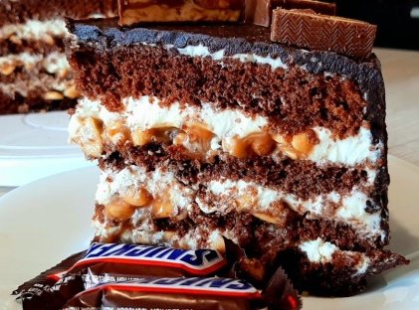
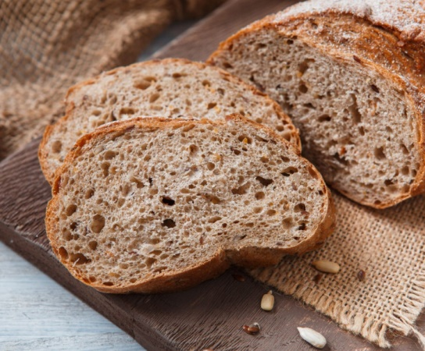
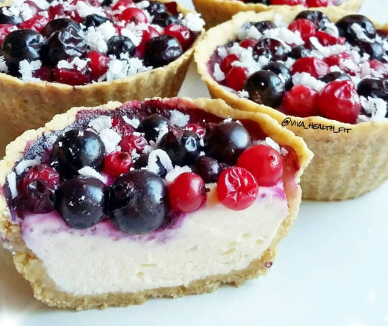
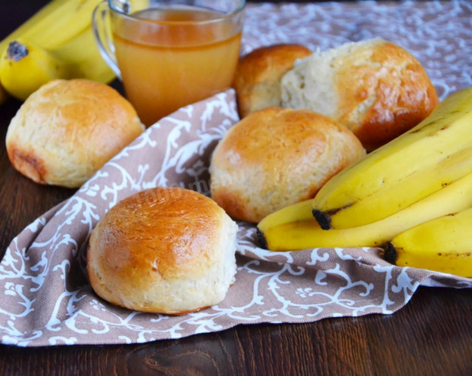

Товар
Ассортимент:
Бездрожевая банановая булочка (30 руб)
Бездрожевой спортивный хлеб (50руб)
Пп тирамису (55 руб)
Пирожок с индейкой (46руб)
Пицца на рисовой муке с курицей и ананасом (75 руб)
Фруктовая корзинка из творога(45руб)
Тортик сникерс 150 гр (200 руб)
Пп конфеты «миндаль и клубника» 30 руб
Чай черный/зеленый (15 руб)
Матча 100 руб
Морс из ягод (60 руб)

Slide 17
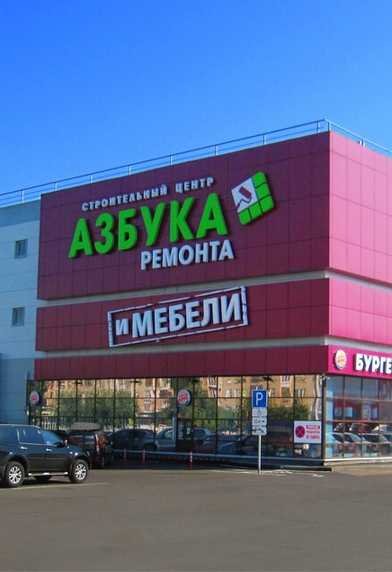
Место
Расположение : г. Ижевск, ул. Молодёжная, 107б
Доставка отсутствует
Есть торты на заказ (самовызов)

Slide 18
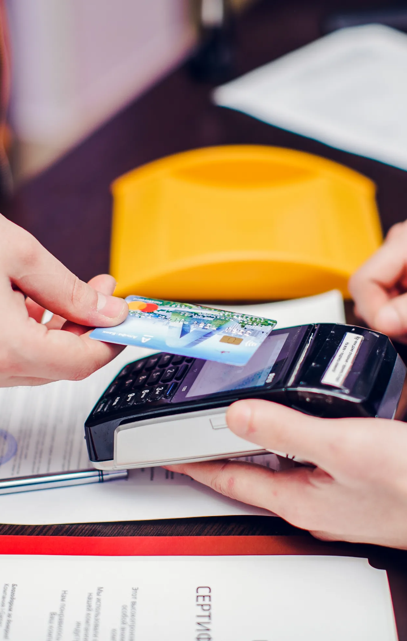
Цена
Форма оплаты: наличный и безналичный способ
Скидки: в день рождения кратная возрасту именинника
Сроки платежа: своевременно

Slide 19
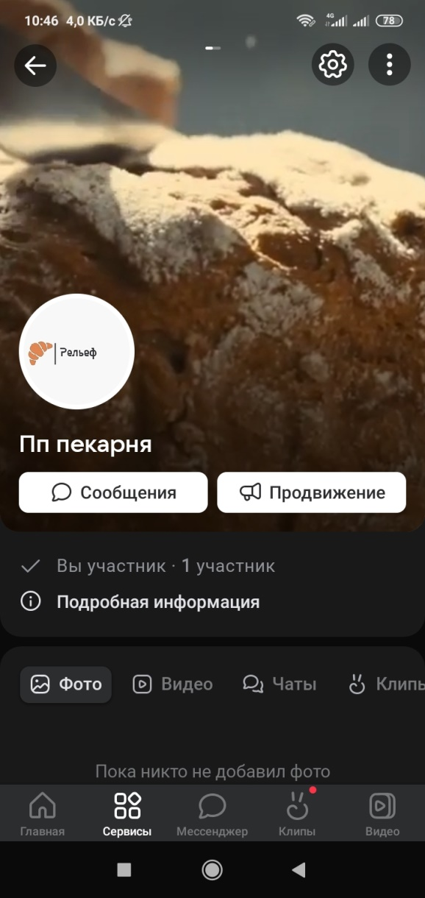
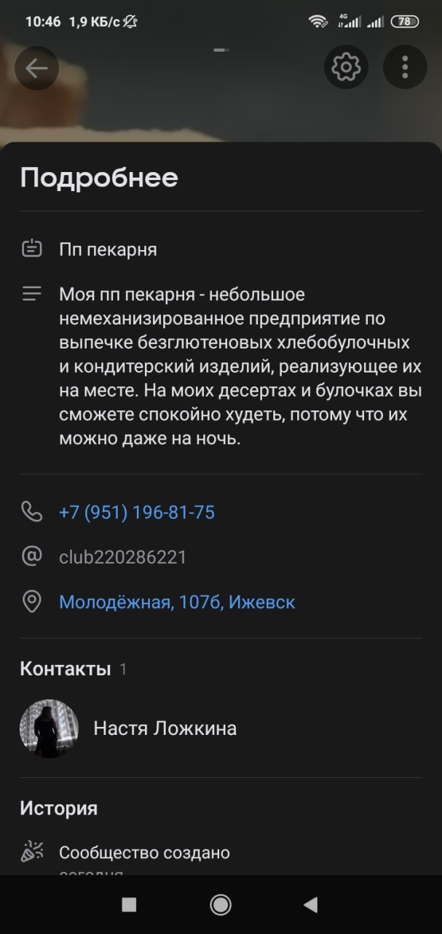
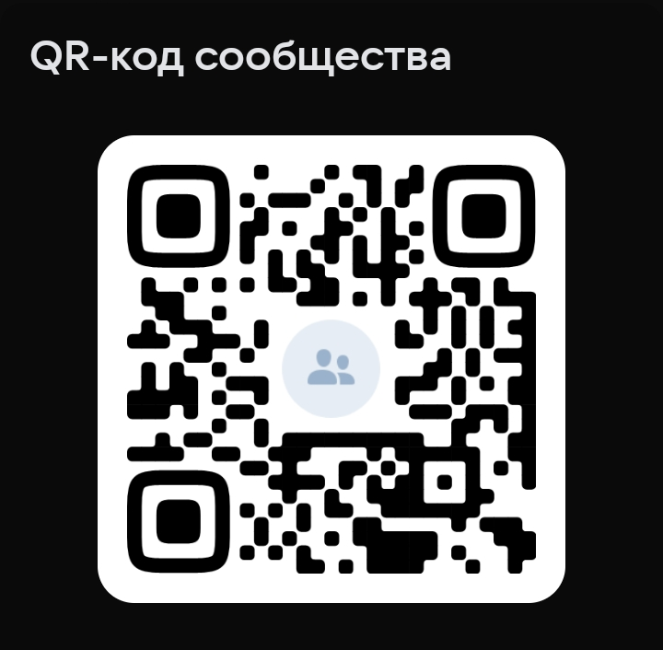
Продвижение

Slide 20


Стартовые инвестиции
Статья затрат | Сумма, руб | Источник
Аренда помещения | 20 000 | Собственные средства
Ремонт | 10 000 | Собственные средства
Полный комплект витрин | 140 000 | Помощь семьи
Пекарский шкаф | 21 000 | Помощь друзей
Тестомес | 25 000 | Помощь друзей
Холодильник | 60 000 | Помощь семьи
Сырье | 10 000 | Собственные средства
ИТОГО: 300 000 руб

Slide 21
Организационный план
Организационно-правовая форма – ИП
Система налогообложения - УСН

Slide 22
Финансовый план
Статья | Ед. изм | Месяц за 1 год |  |  |  |  |  |  |  |  |  |  |  | Итого
 |  | 1 | 2 | 3 | 4 | 5 | 6 | 7 | 8 | 9 | 10 | 11 | 12
Доходы | Руб | 146 тыс | 150 тыс | 200 тыс | 230 тыс | … | … | … | 300 тыс | 400 тыс | 600 тыс | 700 тыс | 1 млн | 4 530 000
Расходы
Аренда | Руб | 20 тыс | 20 тыс | 20 тыс | 20 тыс | … | … | … | 20 тыс | 20 тыс | 20 тыс | 20 тыс | 20 тыс | 240 тыс
Переменные расходы | Руб | 30 тыс | 30 тыс | 40 тыс | 42 тыс | … | … | … | 70 тыс | 80 тыс | 100 тыс | 110 тыс | 200 тыс | 860 тыс
Сырье | Руб | 73 тыс | 75 тыс | 100 тыс | 115 тыс | … | … | … | 150 тыс | 150 тыс | 300 тыс | 300 тыс | 400 тыс | 2 млн
Налоги | Руб | 5 840 | 6 000 | 8 000 | 9 200 |  |  |  | 12 000 | 16 000 | 24 000 | 28 000 | 40 000 | 180 500
Чистая прибыль |  | 17 тыс | 19 тыс | 32 тыс | 44 тыс |  |  |  | 48 Тыс | 134 тыс | 156 тыс | 242 тыс | 340 руб | 1 124 000

Slide 23
Экономика проекта
№ | показатель | Ед. изм. | Итого
1 | Объём продаж | Шт
2 | Доходы от операционной деятельности | Руб | 4 530 000
3 | Расход от операционной деятельности | руб | 3 280 000
4 | Прибыль(после налогообложения ) | руб | 1 250 000
5 | Точка безубыточности | шт | 1 000
6 | Срок окупаемости | мес | 3
7 | Стартовые инвестиции | руб | 300 000

Slide 24
Координаты команды проекта
Ложкина Анастасия Андреевна
Тел: 89511968175
Почта: nastyalozhkina@gmail.com

Slide 25
Спасибо за внимание

